Slide 1
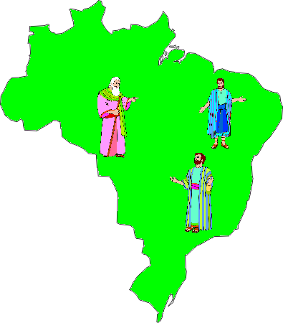
Cap. 7 – A queda de Otávio
TAREFA:
OBJETIVO:
Relevante trabalho de consolo, em associação com as falanges de colaboradores encarregados do Brasil.
ATENDER E ORIENTAR IRMÃOS: ignorantes, perturbados e infelizes

Slide 2
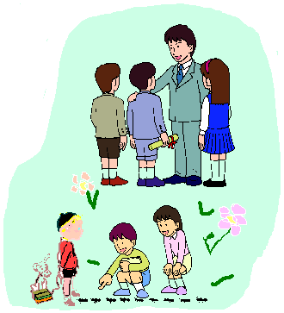
Programa de vida
6 amigos espirituais
Órfãos de sua futura madrasta
Um Homem de Bem
Espírita cristã
Irmãos
Pai
Mãe
Casamento
Não Constava de sua programação
“Garantia de triunfo pelo serviço de assistência a eles”

Slide 3
Recursos Materiais
Escassos no início,
Maiores, depois...
À medida que fosse testemunhando renúncia, desprendimento, equilíbrio.

Slide 4
Como foi na prática?
“Apesar da bondade e cooperação que a madrasta
me oferecia, eu me colocava num plano de falsa superioridade. Eu vivia revoltado, entre
queixas e lamentações
descabidas.
- Ficou órfão aos 13 anos e
seu pai casou-se pela 2ª vez;
-Sua madrasta trouxe do 1º
casamento, três filhos.
Adolescência

Slide 5
Providência Divina por meio dos parentes
Orientação
Evangélica e Mediunidade
Não confiava nas orientações
recebidas da espiritualidade;
Tinha um acentuado pendor a
crítica dos atos alheios.

Slide 6


Os apelos sagrados foram interpretados como alucinações.
E veio o diagnóstico perigoso!
Afastei-me cada
vez mais dos
ensinos
Evangélicos.
Como conciliar o prazer delituoso com o dever espiritual?

Slide 7
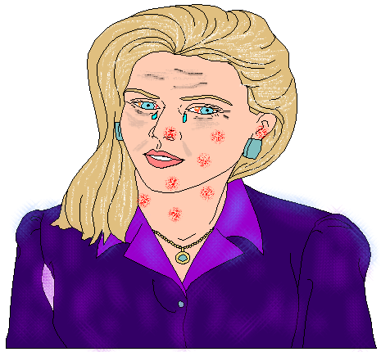
Destino da Madrasta
Seu pai faleceu.
Depois de 2 anos foi recolhida a um leprosário.
Afastou-se definitivamente dos
irmãos, deixando-os a um
destino incerto.

Slide 8
O Casamento...
Liguei-me a uma criatura muito inferior à minha condição espiritual.
Nosso filho era uma entidade monstruosa ligada ao passado de minha mulher.
“Atormentaram-me até o final dos meus dias.”

Slide 9
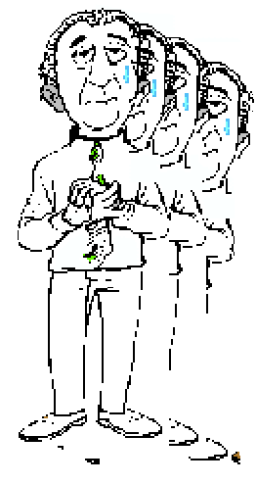
O Desencarne
Foi prematuro aos 40 anos;
Roído pela sífilis;
Organismo debilitado pelo consumo excessivo de álcool;
Sua alma estava desgostosa.

Slide 10
“Os estudiosos, os simpatizantes, no campo da fé, podem alegar ignorância e inibição; todavia os sacerdotes não têm desculpas. É o mesmo que se verifica na tarefa mediúnica. Os aprendizes ou beneficiários da Doutrina Espírita podem referir-se a determinados impedimentos; mas o missionário é obrigado a caminhar com um patrimônio de certezas tais, que coisa alguma o exonera das culpas adquiridas.”

Slide 11
CAPITULO 8
O desastre de Acelino

Slide 12

Tarefa Mediúnica
AUDIÇÃO
AOS 20 ANOS
VIDÊNCIA
VIDÊNCIA
Psicografia

Slide 13


Recursos Materiais
ESCASSOS NO INÍCIO
MAIORES, DEPOIS
À MEDIDA EM QUE DESSE TESTEMUNHOS DE TRABALHO, RENÚNCIA E DESPRENDIMENTO.

Slide 14
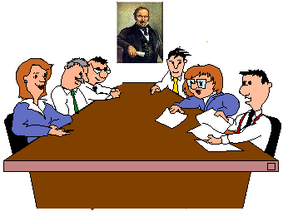
No Centro Espírita
Alegria !!
“ERA GRANDE A SATISFAÇÃO DOS COMPANHEIROS
DO GRUPO DOUTRINÁRIO.”
“A MEDIUNIDADE QUE, POR MISERICÓRDIA, O SENHOR ME CONCEDERA CONSTITUÍA DECISIVO FATOR DE ÊXITO EM NOSSAS ATIVIDADES”.

Slide 15

A Pressa
NÃO É UM TRABALHO IGUAL A OUTROS?
NÃO RECEBIAM OS PADRES REMUNERAÇÃO PELOS SERVIÇOS ESPIRITUAIS?
SE OS SERVIÇOS AO CORPO ERAM REMUNERADOS, PORQUE NÃO PAGAR PELOS DA ALMA?

Slide 16
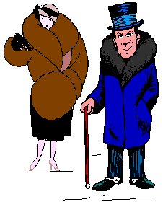
Mesmo recebendo preciosos avisos
INTERESSES
LIGAÇÕES LEGAIS OU CRIMINOSAS
CONCORRÊNCIA COMERCIAL
MISÉRIAS HUMANAS
Novas companhias
CASOS DE POLÍCIA
PAIXÕES

Slide 17

CONSEQUÊNCIAS
Desencarne
12 ANOS DE SUPLÍCIO
ENTRE O REMORSO E A AMARGURA, NO
UMBRAL, CERCADO PELOS
CONSULENTES CRIMINOSOS QUE LHE
PRECEDERAM NO TÚMULO,
RECLAMANDO-LHE PALPITES E
ORIENTAÇÕES DE NATUREZA INFERIOR.

Slide 18
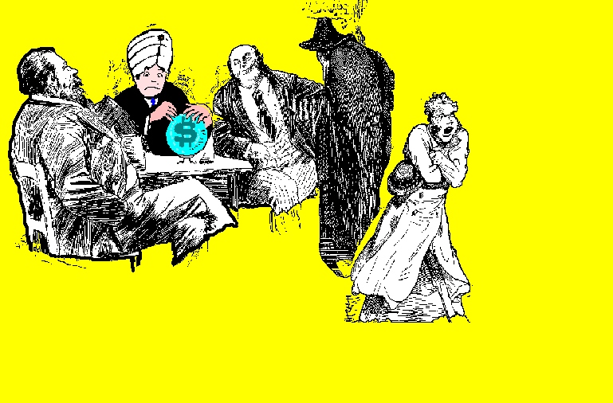
Paisagem Espiritual
...E TRANSFORMEI A MEDIUNIDADE EM FONTE DE PALPITES MATERIAIS E BAIXOS AVISOS...
À força de me cercar de pessoas criminosas, por questões de ganho sistemático, as baixas correntes mentais dos inquietos clientes encarceraram-me em sombria cadeia psíquica.

Slide 19
Reflexões de Acelino
Não fui homicida nem ladrão vulgar,
não feri ninguém, nem derrespeitei
alheios lares,
...apenas fiz viciados da crença religiosa e
delinquentes ocultos, mutilados da fé e
aleijados do pensamento.
Não tenho desculpas porque estava esclarecido;
Não tenho perdão porque não me faltou assistência Divina.

Slide 20

A EXPERIÊNCIA DE JOEL
CAP. 10
TAREFA:
APOIO:
ENTRE OUTRAS ATIVIDADES, AUXILIAR POR MEIO DA MEDIUNIDADE QUE LHE PERMITIA RECORDAR VIDAS PASSADAS
TUDO O QUE SE FAZIA NECESSÁRIO PARA O ÊXITO DA TAREFA...
INCLUSIVE, TRATAMENTO ESPECIALIZADO PARA AGUÇAR PERCEPCÃO.

Slide 21

O QUE ACONTECEU?
IMEDIATAMENTE...
ATENDEU AO CHAMADO COM O CORAÇÃO CHEIO DE PROPÓSITOS SAGRADOS.

Slide 22
EM SEGUIDA...
RECORDOU ENCARNAÇÃO PASSADA E, DESLUMBRADO, PASSOU A UTILIZAR A MEDIUNIDADE PARA SACIAR SUA CURIOSIDADE.

Slide 23


COM ISSO...
DESINTERESSOU-SE DA ASSISTÊNCIA
AOS SOFREDORES;
ABANDONOU A
INSTRUÇÃO
EVANGÉLICA.
AFASTOU-SE DO PROJETO DO ORFANATO.
PRENDEU-SE ÀS LEMBRANÇAS DO PASSADO.

Slide 24

DESENCARNE
DESPERTOU NAS ZONAS INFERIORES, COM A MENTE PERTURBADA, TENDO ALUCINAÇÕES.

Slide 25
CAPITULO 11
BELARMINO, O DOUTRINADOR

Slide 26
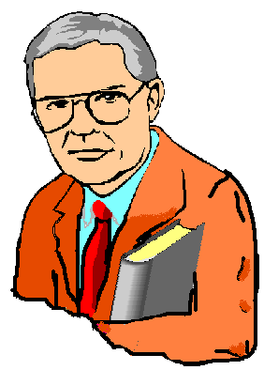
DOUTRINAR PELO EXEMPLO...
DEPOIS PELA PALAVRA.
TAREFA
Evangelho
Em Si
Mesmo
Aplicar
AMPARAR MÉDIUNS.
ESTIMULÁ-LOS AO TRABALHO.

Slide 27




Objetivo
LEVAR NOVA LUZ AOS IRMÃOS ENCARNADOS E DESENCARNADOS.
RESGATAR DÉBITOS DO PASSADO

Slide 28

Apoio
ELISA DISPÔS-SE A ACOMPANHÁ-LO.
“DUAS COLÔNIAS IMPORTANTES, ENVIARAM MUITOS TRABALHADORES DA MEDIUNIDADE E O GOVERNADOR DE NOSSO LAR ENVIOU MISSIONÁRIOS COMPETENTES PARA O ENSINO E ORIENTAÇÃO.”

Slide 29
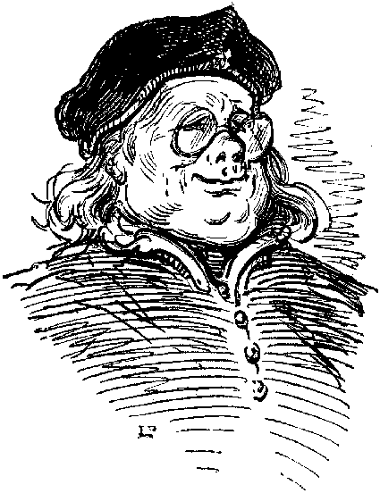

O que fez...
CONHECENDO O BEM, ESQUECEU-SE DA PRÁTICA.
PRESIDENTE DE UM CENTRO ESPÍRITA, ENCHEU-SE DE EXIGÊNCIAS.
COLOCOU ACIMA DE TUDO A PROVA CIENTÍFICA.
ENVAIDECEU-SE DOS CONHECIMENTOS QUE POSSUÍA.
ATRAIU FILÓSOFOS E CIENTISTAS CHEIOS DE SOBERBA.

Slide 30

Aí...
QUEREMOS
DEMONSTRAÇÕES!
EXIGIU SUPER ESFORÇO DOS MÉDIUNS.
NÃO OBTEVE PROVAS DESEJADAS.
DUVIDOU DOS MÉDIUNS E DAS COMUNICAÇÕES.
ACEITOU SUGESTÕES NEGATIVISTAS DOS INTELECTUAIS BRILHANTES.
DEDICOU-SE AOS NEGÓCIOS...

Slide 31

RESULTADO
A REVIVESCÊNCIA DA MINHA INFERIORIDADE ANTIGA RELIGOU-ME A COMPANHEIROS MENOS DIGNOS DO PLANO DOS ENCARNADOS E DESENCARNADOS.
O RESTO FORAM TORMENTOS, REMORSOS E EXPIAÇÕES...

Slide 32
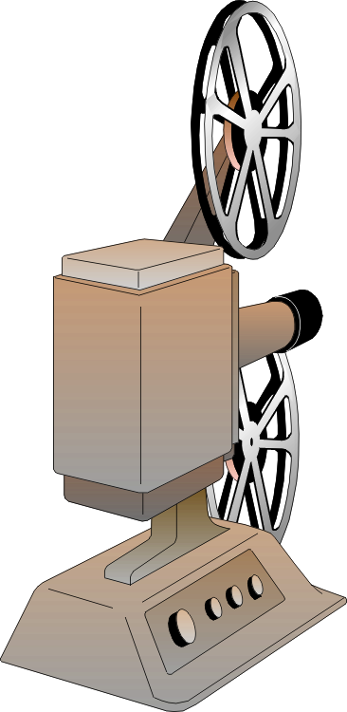

A palavra de Monteiro
Capítulo 12
TAREFA
AUXILIAR NA ILUMINAÇÃO DOS HOMENS, COM OS ESCLARECIMENTOS DA PALAVRA.

Slide 33
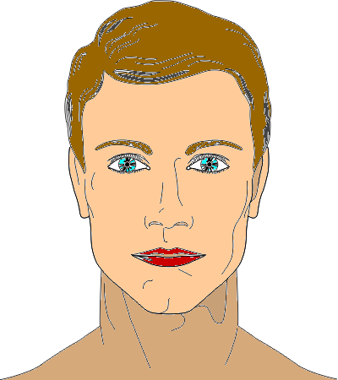
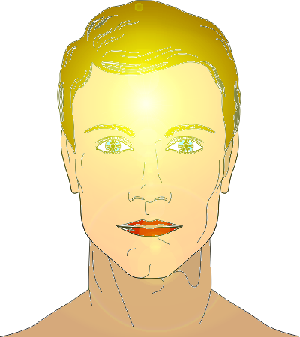
Recursos recebidos
Meio favorável
Orientação materna
Privilegiada capacidade intelectual

Slide 34
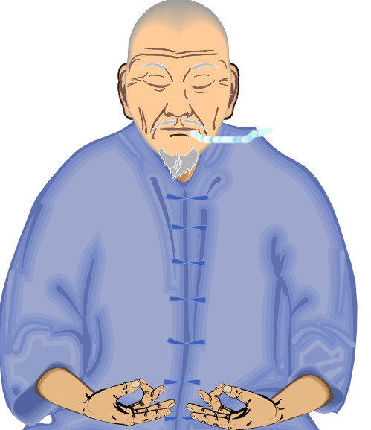
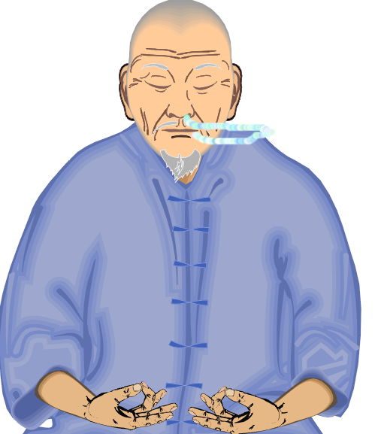
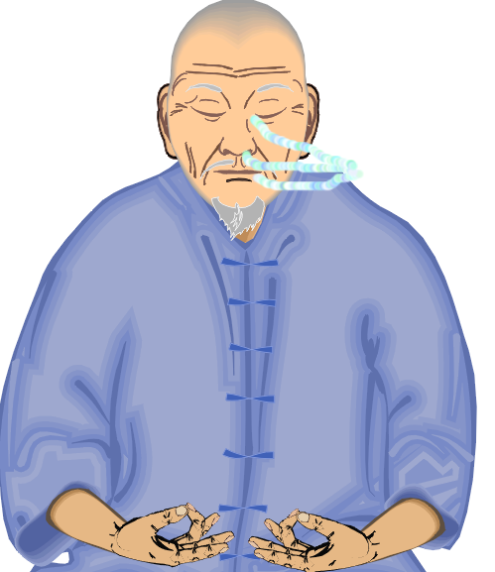
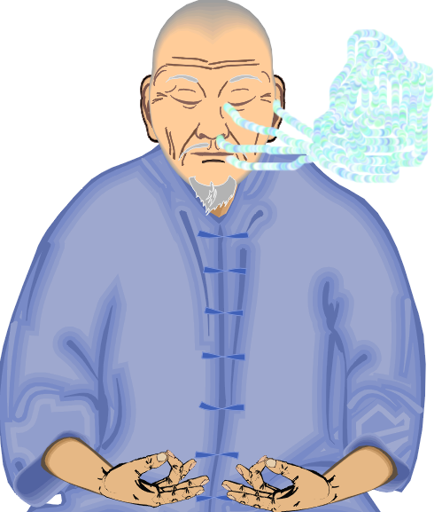

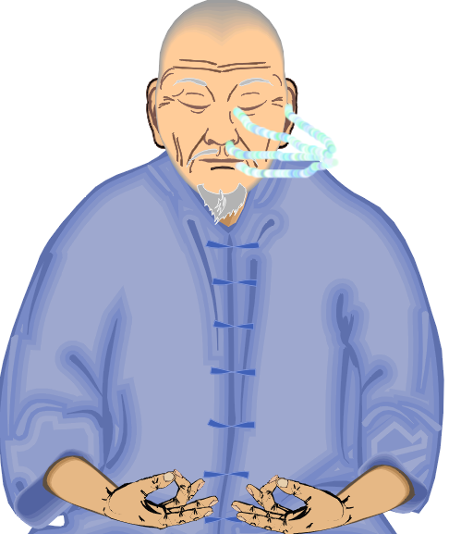
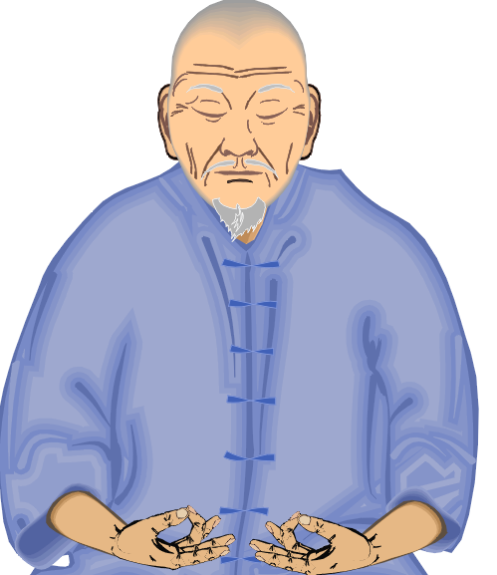
Entusiasmo no Trabalho
Equipe:
Efeitos físicos
Ectoplasma
Psicografia
Incorporação

Slide 35

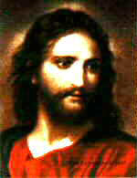
Motivo do fracasso
Tamanho era o fascínio que o comércio com o invisível exercia sobre mim....
Me distraí completamente quanto à essência moral da Doutrina Espírita.

Slide 36
Como agiu?
Nas reuniões de doutrinação...
Espíritos Sofredores:
Fazia ver que padeciam por culpa própria.
Espíritos Embusteiros:
Recomendava enfaticamente, a abstenção da mentira criminosa.
Reduzia-os a zero, no campo da argumentação pesada.
Espíritos Obsessores:

Slide 37


Dirigindo os trabalhos
Depois de pregar a paciência, abria as janelas do centro, para descompor as crianças que brincavam na rua.
Estudava pacientemente as Escrituras, para depois humilhar os espíritos perturbados...
Concitava os outros a conservarem serenidade, mas era capaz de interromper a reunião, para repreender as mães presentes, quando não conseguiam conter o choro de seus filhos doentes.

Slide 38

Nos negócios
Lembro-me que alguns varejistas menos felizes, me rogavam prazos, desculpas e proteção... No entanto era implacável.
Nota promissória R$ 10.000,00
Protestado
À noite, ia ensinar o amor aos semelhantes, a paciência e a doçura...

Slide 39
Socorro
Foi rodeado por entidades revoltadas e perigosas
“Minha cabeça dirigia-se ao Céu, em súplica, mas o coração colava-se à Terra.
“Roguei, gritei, mas tive que suportar este tormento por muito tempo.”
“Quando os sentimentos de apego à esfera física se atenuaram, foi socorrido por amigos.”
“Meu espírito infeliz ainda estava revoltado, não me consagrara ao esclarecimento dos desencarnados?.”

Slide 40

Veneranda
“Monteiro, meu amigo, a causa da sua derrota não é complexa, nem difícil de explicar. Entregou-se você, excessivamente ao Espiritismo prático, junto dos homens, nossos irmãos, mas nunca se interessou pela verdadeira prática do Espiritismo junto de Jesus, nosso Mestre”.

